Slide 1


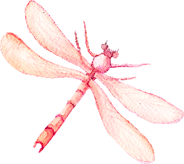



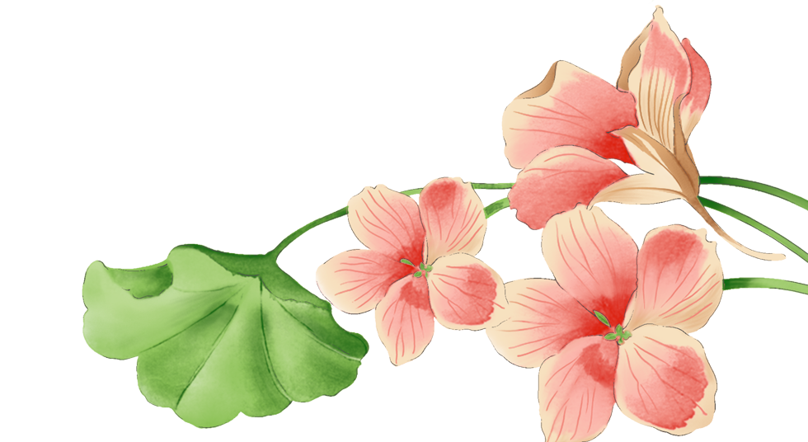


16

Slide 2
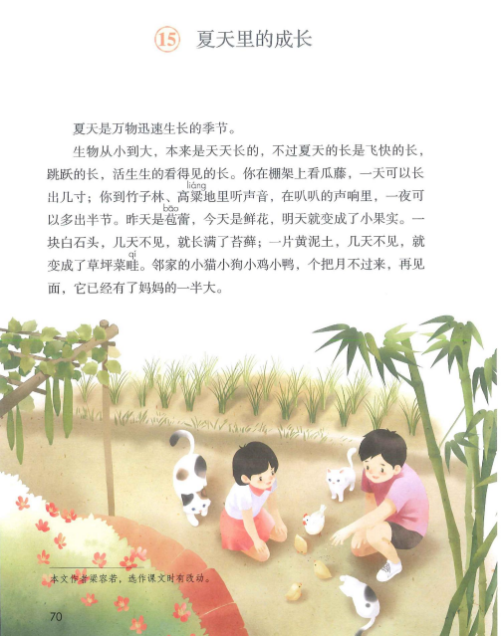
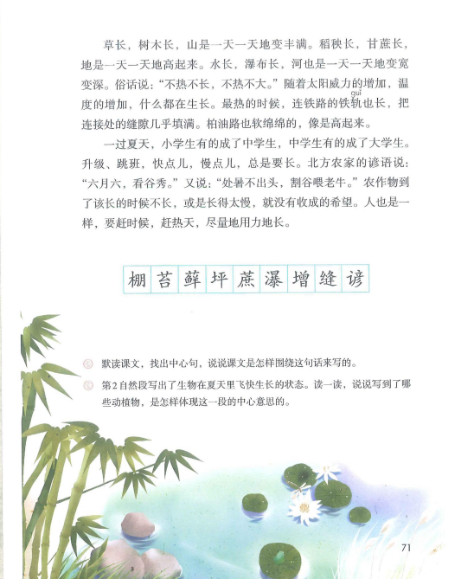
统编版小学语文六年级上册 第16课 夏天里的成长
夏天是万物迅速生长的季节。

Slide 3
统编版小学语文六年级上册 第16课 夏天里的成长
浏览课文
夏天是万物迅速生长的季节。
第2自然段
第3自然段
第4自然段
生物从小到大，本来是天天长的，不过夏天的长是飞快的长，跳跃的长，活生生的看得见的长。你在棚架上看瓜蔓，一天可以长出几寸；你到竹子林、高粱地里听声音，在叭叭的声响里，一夜可以多出半节。昨天是苞蕾，今天是鲜花，明天就变成了小果实。一块白石头，几天不见，就长满了苔藓；一片黄泥土，几天不见，就变成了草坪菜畦。邻家的小猫小狗小鸡小鸭，个把月不过来，再见面，它已经有了妈妈的一半大。
草长，树木长，山是一天一天地变丰满。稻秧长，甘蔗长，地是一天一天地高起来。水长，瀑布长，河也是一天一天地变宽变深。俗话说：“不热不长，不热不大。”随着太阳威力的增加，温度的增加，什么都在生长。最热的时候，连铁路的铁轨也长，把连接处的缝隙几乎填满。柏油路也软绵绵的，像是高起来。
一过夏天，小学生有的成了中学生，中学生有的成了大学生。升级、跳班，快点儿，慢点儿，总是要长。北方农家的谚语说：“六月六，看谷秀。”又说：“处暑不出头，割谷喂老牛。”农作物到了该长的时候不长，或是长得太慢，就没有收成的希望。人也是一样，要赶时候，赶热天，尽量地用力地长。

Slide 4
统编版小学语文六年级上册 第16课 夏天里的成长
夏天是万物迅速生长的季节。
第2自然段
第3自然段
第4自然段
生物从小到大，本来是天天长的，不过夏天的长是飞快的长，跳跃的长，活生生的看得见的长。你在棚架上看瓜蔓，一天可以长出几寸；你到竹子林、高粱地里听声音，在叭叭的声响里，一夜可以多出半节。昨天是苞蕾，今天是鲜花，明天就变成了小果实。一块白石头，几天不见，就长满了苔藓；一片黄泥土，几天不见，就变成了草坪菜畦。邻家的小猫小狗小鸡小鸭，个把月不过来，再见面，它已经有了妈妈的一半大。
草长，树木长，山是一天一天地变丰满。稻秧长，甘蔗长，地是一天一天地高起来。水长，瀑布长，河也是一天一天地变宽变深。俗话说：“不热不长，不热不大。”随着太阳威力的增加，温度的增加，什么都在生长。最热的时候，连铁路的铁轨也长，把连接处的缝隙几乎填满。柏油路也软绵绵的，像是高起来。
一过夏天，小学生有的成了中学生，中学生有的成了大学生。升级、跳班，快点儿，慢点儿，总是要长。北方农家的谚语说：“六月六，看谷秀。”又说：“处暑不出头，割谷喂老牛。”农作物到了该长的时候不长，或是长得太慢，就没有收成的希望。人也是一样，要赶时候，赶热天，尽量地用力地长。

Slide 5
统编版小学语文六年级上册 第16课 夏天里的成长
夏天是万物迅速生长的季节。
第2自然段
第3自然段
第4自然段
生物从小到大，本来是天天长的，不过夏天的长是飞快的长，跳跃的长，活生生的看得见的长。你在棚架上看瓜蔓，一天可以长出几寸；你到竹子林、高粱地里听声音，在叭叭的声响里，一夜可以多出半节。昨天是苞蕾，今天是鲜花，明天就变成了小果实。一块白石头，几天不见，就长满了苔藓；一片黄泥土，几天不见，就变成了草坪菜畦。邻家的小猫小狗小鸡小鸭，个把月不过来，再见面，它已经有了妈妈的一半大。
草长，树木长，山是一天一天地变丰满。稻秧长，甘蔗长，地是一天一天地高起来。水长，瀑布长，河也是一天一天地变宽变深。俗话说：“不热不长，不热不大。”随着太阳威力的增加，温度的增加，什么都在生长。最热的时候，连铁路的铁轨也长，把连接处的缝隙几乎填满。柏油路也软绵绵的，像是高起来。
一过夏天，小学生有的成了中学生，中学生有的成了大学生。升级、跳班，快点儿，慢点儿，总是要长。北方农家的谚语说：“六月六，看谷秀。”又说：“处暑不出头，割谷喂老牛。”农作物到了该长的时候不长，或是长得太慢，就没有收成的希望。人也是一样，要赶时候，赶热天，尽量地用力地长。

Slide 6
统编版小学语文六年级上册 第16课 夏天里的成长
夏天是万物迅速生长的季节。
第2自然段
第3自然段
第4自然段
生物从小到大，本来是天天长的，不过夏天的长是飞快的长，跳跃的长，活生生的看得见的长。你在棚架上看瓜蔓，一天可以长出几寸；你到竹子林、高粱地里听声音，在叭叭的声响里，一夜可以多出半节。昨天是苞蕾，今天是鲜花，明天就变成了小果实。一块白石头，几天不见，就长满了苔藓；一片黄泥土，几天不见，就变成了草坪菜畦。邻家的小猫小狗小鸡小鸭，个把月不过来，再见面，它已经有了妈妈的一半大。
草长，树木长，山是一天一天地变丰满。稻秧长，甘蔗长，地是一天一天地高起来。水长，瀑布长，河也是一天一天地变宽变深。俗话说：“不热不长，不热不大。”随着太阳威力的增加，温度的增加，什么都在生长。最热的时候，连铁路的铁轨也长，把连接处的缝隙几乎填满。柏油路也软绵绵的，像是高起来。
一过夏天，小学生有的成了中学生，中学生有的成了大学生。升级、跳班，快点儿，慢点儿，总是要长。北方农家的谚语说：“六月六，看谷秀。”又说：“处暑不出头，割谷喂老牛。”农作物到了该长的时候不长，或是长得太慢，就没有收成的希望。人也是一样，要赶时候，赶热天，尽量地用力地长。

Slide 7
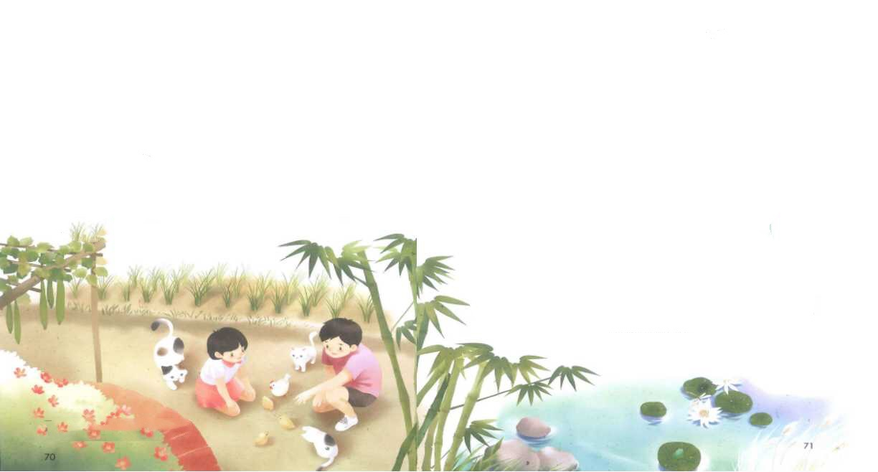
统编版小学语文六年级上册 第16课 夏天里的成长
默读课文
围绕中心句，作者写了夏天里哪些迅速生长的动植物呢？默读课文第2自然段，圈一圈。

Slide 8
统编版小学语文六年级上册 第16课 夏天里的成长
细读课文
仔细阅读第2自然段，作者是如何让你一下子感受到动植物“飞快、跳跃、活生生的长”的？找一找动植物都在发生怎样的变化，作批注。

Slide 9

统编版小学语文六年级上册 第16课 夏天里的成长
生物从小到大，本来是天天长的，不过夏天的长是飞快的长，跳跃的长，活生生的看得见的长。你在棚架上看瓜藤，一天可以长出几寸；你到竹子林、高粱地里听声音，在叭叭的声响里，一夜可以多出半节。昨天是苞蕾，今天是鲜花，明天就变成了小果实。一块白石头，几天不见，就长满了苔藓；一片黄泥土，几天不见，就变成了草坪菜畦。邻家的小猫小狗小鸡小鸭，个把月不过来，再见面，它已经有了妈妈的一半大。
长度
形态
颜色
大小

Slide 10
统编版小学语文六年级上册 第16课 夏天里的成长
夏天是万物迅速生长的季节。

Slide 11
统编版小学语文六年级上册 第16课 夏天里的成长
生物从小到大，本来是天天长的，不过夏天的长是飞快的长，跳跃的长，活生生的看得见的长。你在棚架上看瓜蔓，一天可以长出几寸；你到竹子林、高粱地里听声音，在叭叭的声响里，一夜可以多出半节。昨天是苞蕾，今天是鲜花，明天就变成了小果实。一块白石头，几天不见，就长满了苔藓；一片黄泥土，几天不见，就变成了草坪菜畦。邻家的小猫小狗小鸡小鸭，个把月不过来，再见面，它已经有了妈妈的一半大。
草长，树木长，山是一天一天地变丰满。稻秧长，甘蔗长，地是一天一天地高起来。水长，瀑布长，河也是一天一天地变宽变深。俗话说：“不热不长，不热不大。”随着太阳威力的增加，温度的增加，什么都在生长。最热的时候，连铁路的铁轨也长，把连接处的缝隙几乎填满。柏油路也软绵绵的，像是高起来。

Slide 12
统编版小学语文六年级上册 第16课 夏天里的成长
生物从小到大，本来是天天长的，不过夏天的长是飞快的长，跳跃的长，活生生的看得见的长。你在棚架上看瓜藤，一天可以长出几寸；你到竹子林、高粱地里听声音，在叭叭的声响里，一夜可以多出半节。昨天是苞蕾，今天是鲜花，明天就变成了小果实。一块白石头，几天不见，就长满了苔藓；一片黄泥土，几天不见，就变成了草坪菜畦。邻家的小猫小狗小鸡小鸭，个把月不过来，再见面，它已经有了妈妈的一半大。
草长，树木长，山是一天一天地变丰满。稻秧长，甘蔗长，地是一天一天地高起来。水长，瀑布长，河也是一天一天地变宽变深。俗话说：“不热不长，不热不大。”随着太阳威力的增加，温度的增加，什么都在生长。最热的时候，连铁路的铁轨也长，把连接处的缝隙几乎填满。柏油路也软绵绵的，像是高起来。

Slide 13
统编版小学语文六年级上册 第16课 夏天里的成长
自学课文
请同学们自学第三自然段，说说它是如何围绕中心来写，体现“什么都在生长”的？并且完成第三自然段的思维导图。

Slide 14
统编版小学语文六年级上册 第16课 夏天里的成长
因为草长，树木长，所以——山是一天一天地变丰满。
因为稻秧长，甘蔗长，所以——地是一天一天地高起来。
因为水长，瀑布长，所以——河也是一天一天地变宽变深。
热胀冷缩
因为热，所以——铁路的铁轨也长，把连接处的缝隙几乎填满。
因为热，所以——柏油路也软绵绵的，像是高起来。

Slide 15
统编版小学语文六年级上册 第16课 夏天里的成长
随着太阳威力的增加，温度的增加，什么都在生长。

Slide 16
统编版小学语文六年级上册 第16课 夏天里的成长
夏天是万物迅速生长的季节。

Slide 17
统编版小学语文六年级上册 第15课 夏天里的成长
一过夏天，小学生有的成了中学生，中学生有的成了大学生。升级、跳班，快点儿，慢点儿，总是要长。北方农家的谚语说：“六月六，看谷秀。”又说：“处暑不出头，割谷喂老牛。”农作物到了该长的时候不长，或是长得太慢，就没有收成的希望。人也是一样，要赶时候，赶热天，尽量地用力地长。

Slide 18
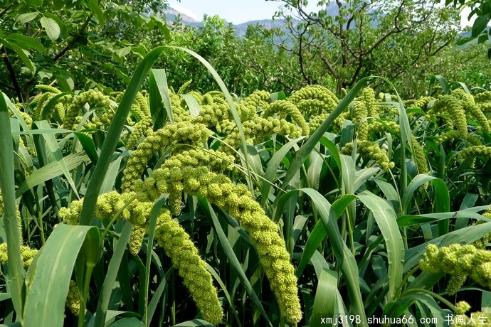
六月六，看谷秀。

Slide 19
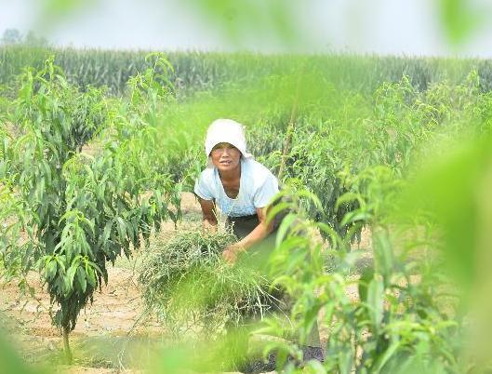
chǔ
处暑不出头，割谷喂老牛。
抓住夏天这一时期迅速生长。

Slide 20
统编版小学语文六年级上册 第15课 夏天里的成长
一过夏天，小学生有的成了中学生，中学生有的成了大学生。升级、跳班，快点儿，慢点儿，总是要长。北方农家的谚语说：“六月六，看谷秀。”又说：“处暑不出头，割谷喂老牛。”农作物到了该长的时候不长，或是长得太慢，就没有收成的希望。人也是一样，要赶时候，赶热天，尽量地用力地长。
人也是一样，要赶时候，赶热天，尽量地用力地长。

Slide 21
农作物在应该迅速生长的夏天没生长，就没有收成的希望。
人的小学、中学、大学阶段，就像是人生的夏天。在这个阶段，我们应该 ，才能 。
尽快努力学习，尽快成长
成为有用的人才

Slide 22

宗旨
擅长
文采
以/立意/为宗，不以/能文/为本。
——【梁】萧统

Slide 23
16

Slide 24
春

Slide 25
1.选择一个关于“春”的“立意”，围绕它完成思维导图，看看谁想到的方面，事例和角度最多，最好，交流讨论

Slide 26
2.根据思维导图，从不同方面，不同角度，描写一段“春”

Slide 27
感谢您耐心倾听

